Slide 1
Programmazione e Laboratorio di Programmazione
Integrazione I
Il compilatore e le sue opzioni

Slide 2
Generazione dell’eseguibile
Preprocessing
1.1 rimozione dei commenti
1.2 interpretazione delle direttive per il preprocessore
Compilazione
2.1 generazione del codice assembler
2.2 generazione dei moduli oggetto
Linking
3.1 combinazione dei diversi moduli oggetto in un unico eseguibile

Slide 3
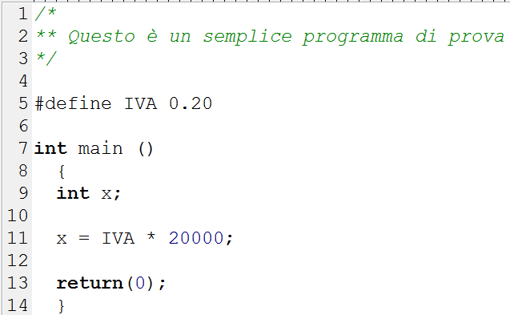
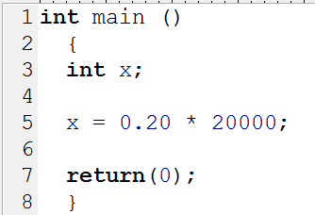
Il preprocessing
interpretazione delle direttive per il preprocessore
rimozione dei commenti

Slide 4
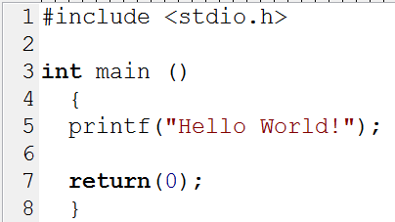
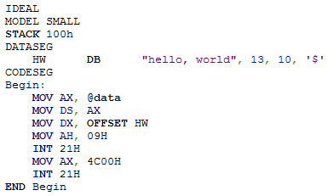
Compilazione
Generazione del codice assembler:
traduzione del codice sorgente ricevuto dal preprocessore in linguaggio assembler

Slide 5
Compilazione
Linguaggio assembler:
linguaggio di basso livello che fornisce un minimo livello di astrazione (es., utilizzo di codici mnemonici in luogo di codici numerici) rispetto alle istruzioni eseguibili dal microprocessore
Esempio:
MOV AL, #61h
memorizza il valore esadecimale 61 nel registro di nome AL

Slide 6
Compilazione
Generazione dei moduli oggetto :
traduzione del codice assembler in una sequenza di istruzioni macchina non ancora eseguibili a causa, tra l’altro, di riferimenti esterni
Esempio:
MOV AL, #61h
MOV AL
#61h
10110000 01100001

Slide 7
Compilazione
Riferimenti esterni:
riferimento esterno
al modulo
MOV AL, minnie
MOV AL
minnie
10110000 ????????

Slide 8
CPU: l’architettura
Registro contenente l’indirizzo della locazione interessata dalla prossima operazione di lettura/scrittura
Contiene l’indirizzo in memoria dell’istruzione in esecuzione
+1
Memoria
CU
Program Counter (16 bit)
Buffer
Indirizzi
(16 bit)
Circuiti
di
Controllo
Memorizzano dati o indirizzi durante le operazioni interne
W
(8 bit)
Memorizza:
Il risultato di una elaborazione da parte della ALU
Il risultato di un’operazione di lettura
Un dato da memorizzare
Buffer
Dati
(8 bit)
Z
(8 bit)
Registro Istruzione (8 bit)
Contiene il codice operativo dell’istruzione in esecuzione
Registro Aritmetico A
Registro Aritmetico B
Sommatore
ALU

Slide 9
Linking
Problema:
esistenza all’interno dei moduli oggetto di riferimenti ad altri moduli (chiamate di funzioni, salti, variabili, …)
Linker:
programma che combina uno o più moduli oggetto generati durante la fase di compilazione in un unico file eseguibile

Slide 10
Riconoscere i file
Estensione | Descrizione
.c | file sorgente
.h | file generalmente “copiato” dal preprocessore all’interno di un file sorgente
.o | modulo oggetto

Slide 11
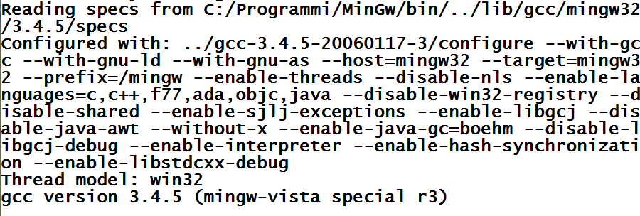
Opzioni del compilatore
Determinare la versione del compilatore :
gcc -v

Slide 12
Opzioni del compilatore
Assegnare un nome al file eseguibile:
gcc nome_sorgente –o nome_eseguibile

Slide 13
Opzioni del compilatore
Generazione modulo oggetto:
gcc –c nome_sorgente

Slide 14
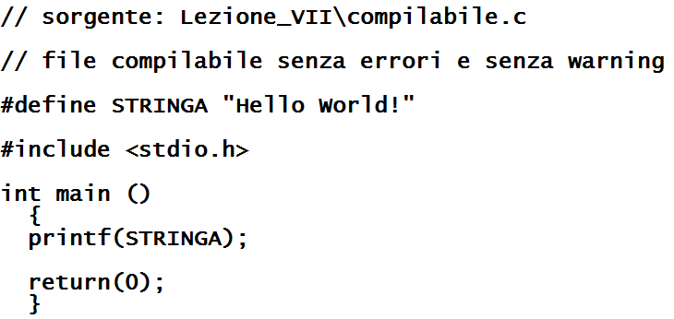
Opzioni del compilatore
Chiamare il preprocessore
gcc –E nome_sorgente –o nome_destinazione

Slide 15
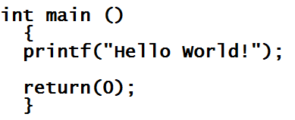
Opzioni del compilatore
Contenuto di stdio.h

Slide 16
Messaggi del compilatore
Messaggi di errore:
indicativi di errori che impediscono la generazione dell’eseguibile
interrompono la compilazione
Warning:
indicativi di condizioni che potrebbero, tra l’altro, inficiare la portabilità del codice
non interrompono la compilazione

Slide 17
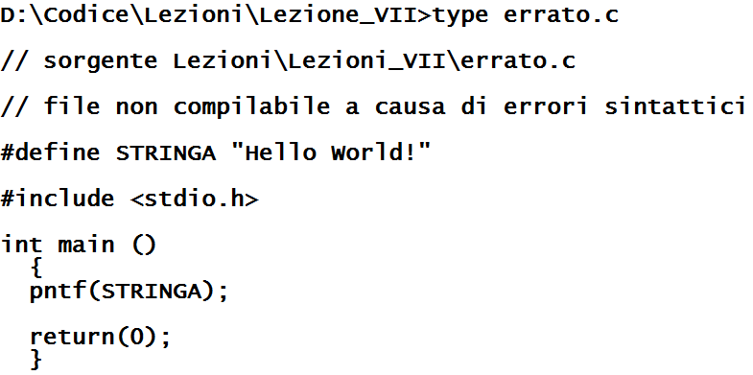
Messaggi di errore

Slide 18
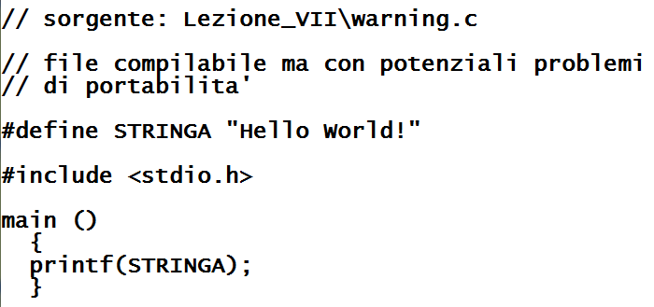
Warning
Utilizzare il massimo livello di warning:
gcc –Wall nome_sorgente

Slide 19
Warning
Utilizzare il massimo livello di warning:
gcc –Wall nome_sorgente

Slide 20
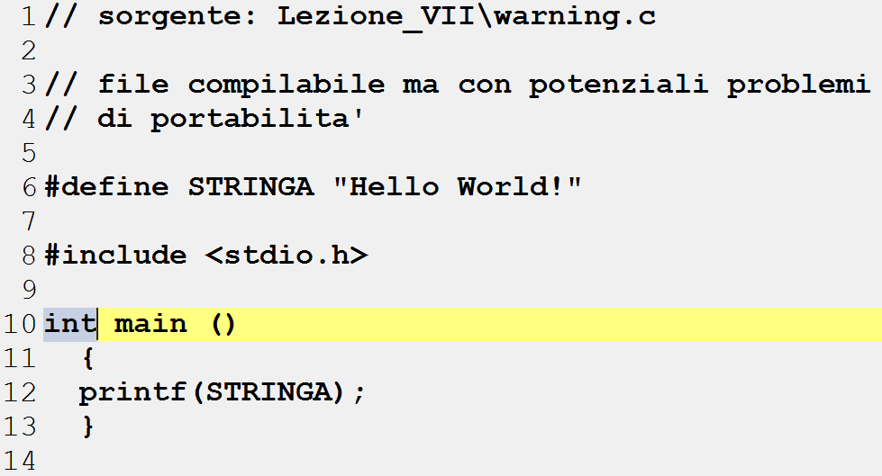
Warning

Slide 21
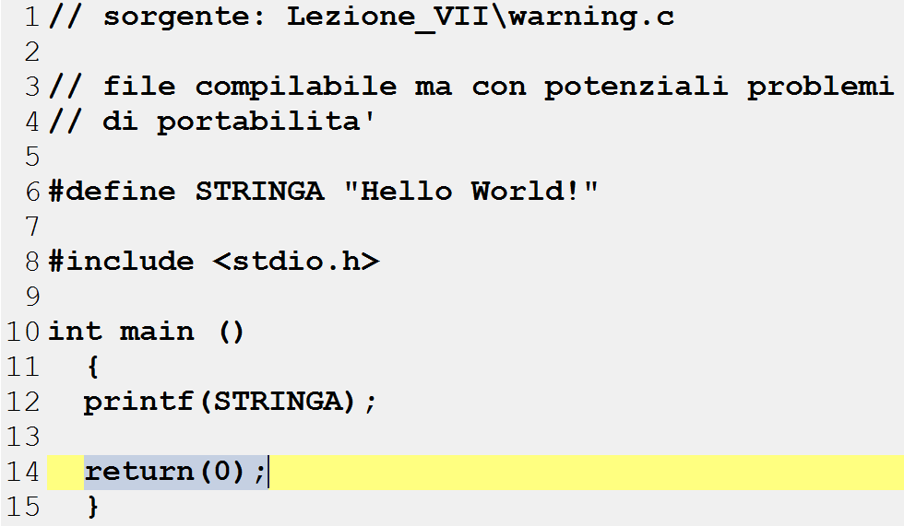
Warning

